Slide 1
De quel aléa s’agit –t-il ?
Les lahars ou jökulhlaups
Quelle en est la cause ?
Eruption sous glaciaire
Quelle vulnérabilité?
Importante pour les régions autour des glaciers qui surmontent des volcans.
Risques et adaptations
Destruction massive de toutes les constructions, infrastructures, morts…
Aménagement de la route principale en fonction de cet aléa et reconstruction régulière après chaque passage des eaux boueuses.
Système d’alarme et prévention pour les habitants

Slide 2
Quelques points positifs liés à la présence des volcans dans ce pays.
Les volcans n’amènent pas que du négatif. Pour changer un peu et évoquer autre chose que des catastrophes potentielles, voici :

Slide 3
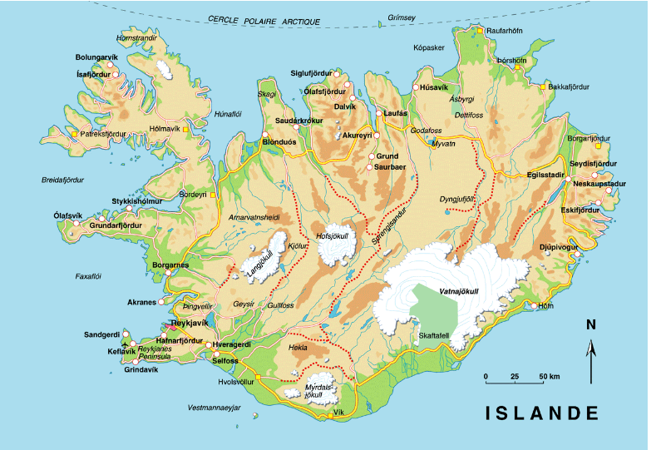
Dans le triangle d’Or.

Slide 4
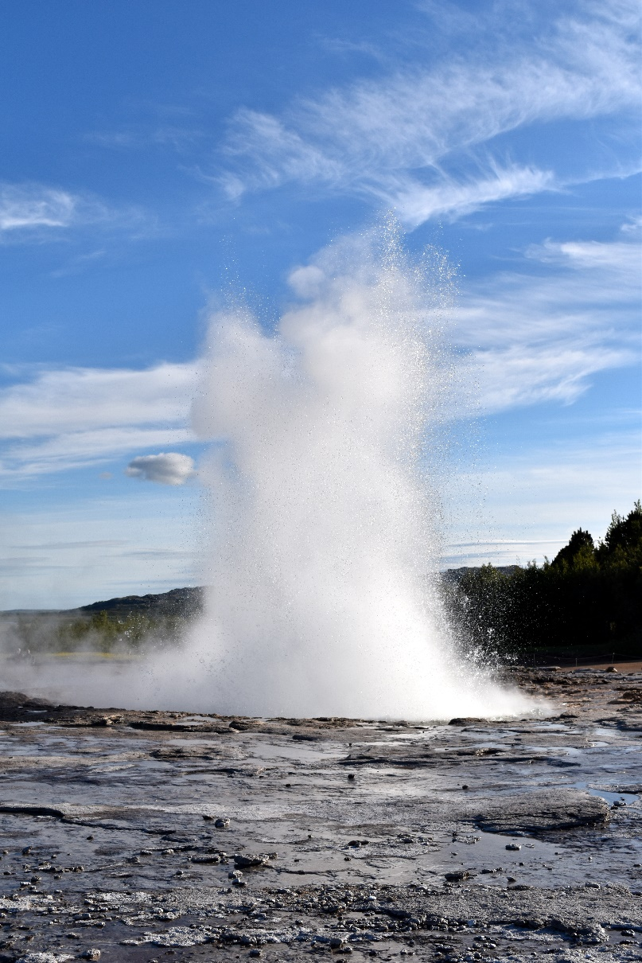
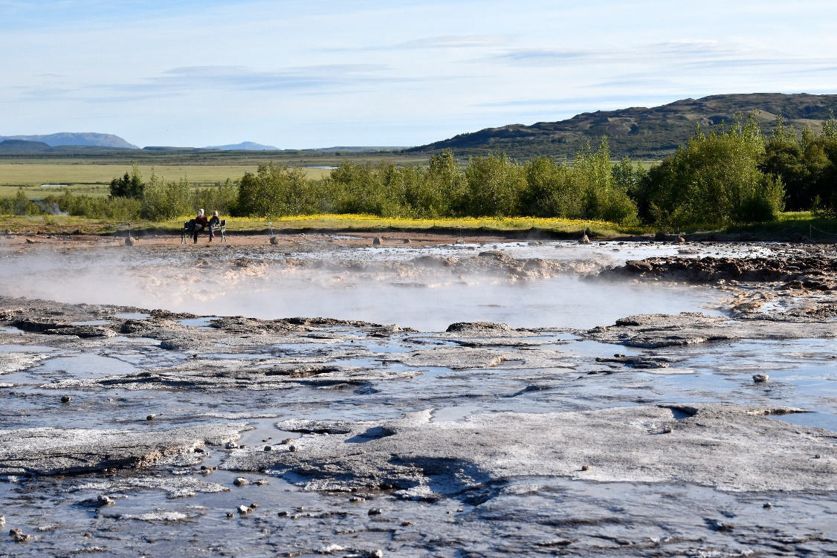
Quand les eaux souterraines sont au contact des roches volcaniques toutes proches de la surface…
Les geysers, la géothermie, les sources chaudes…

Slide 5
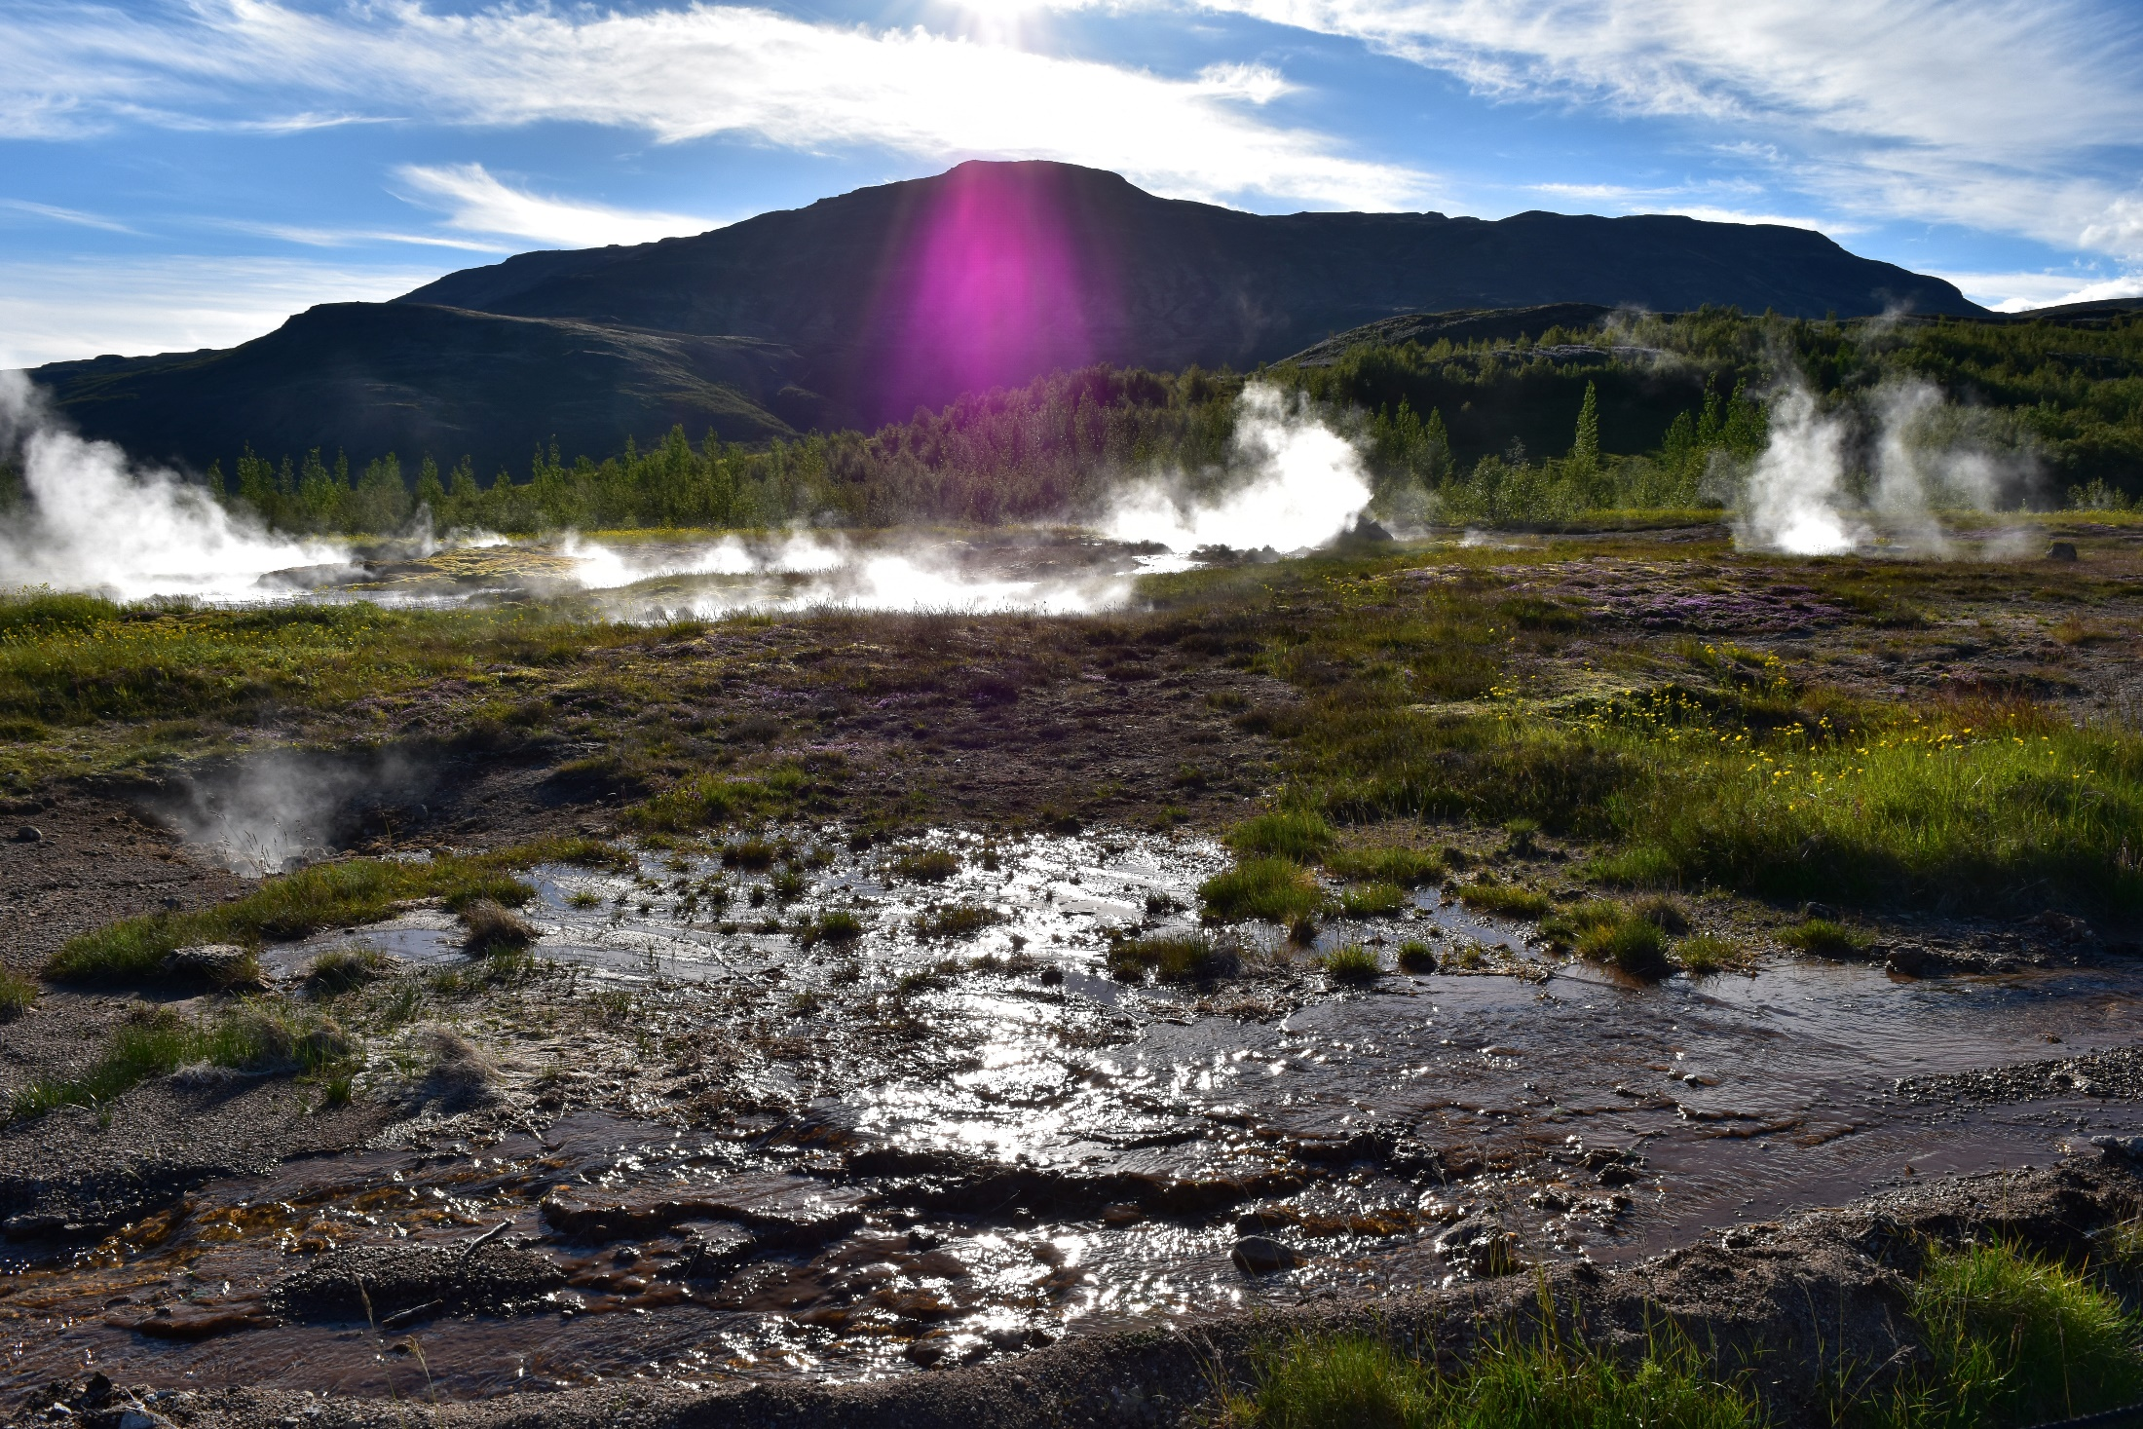

Slide 6
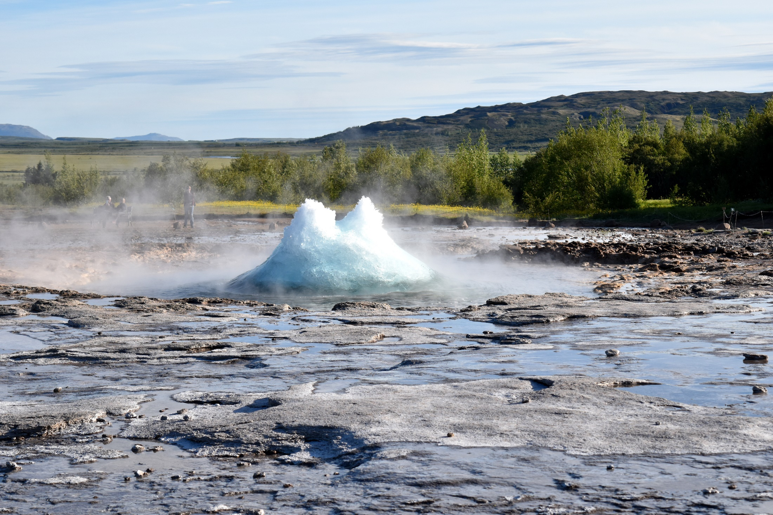
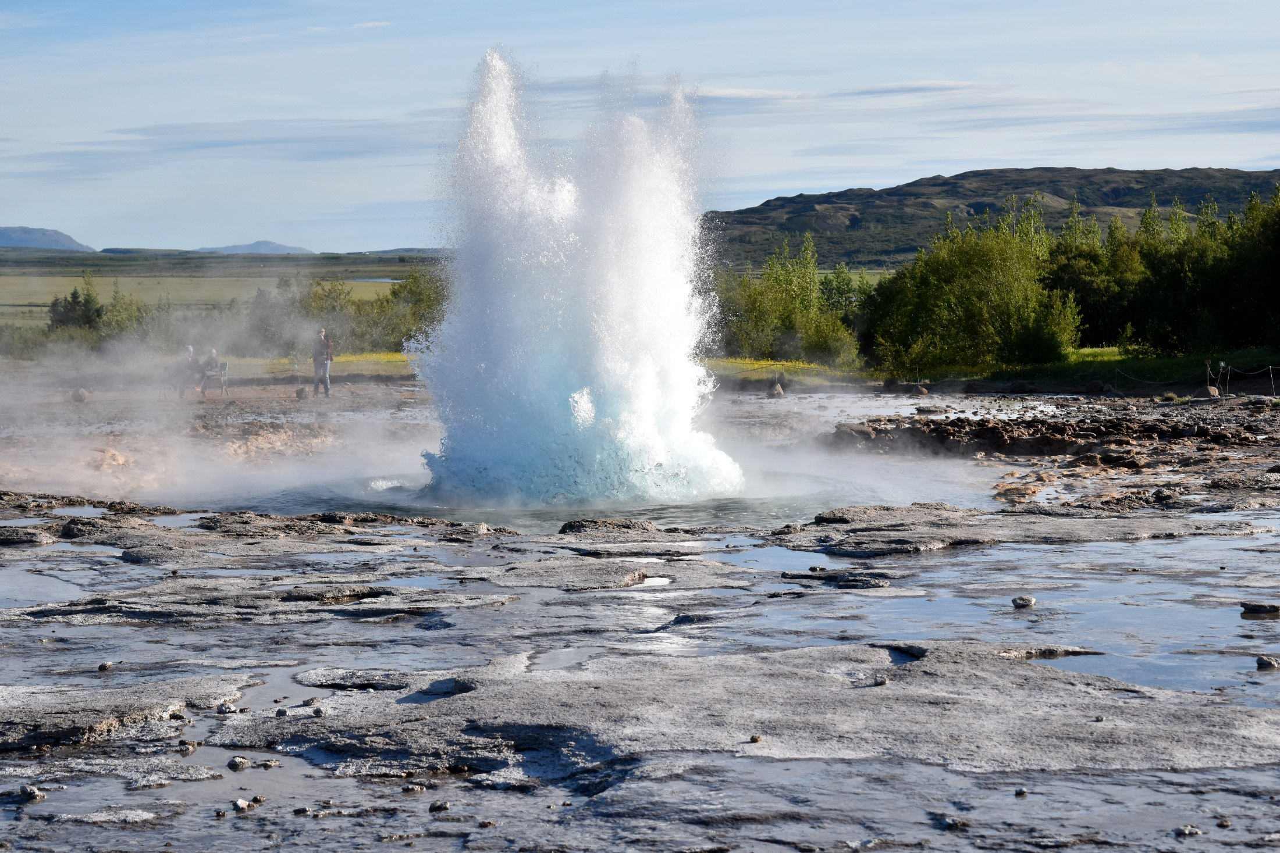
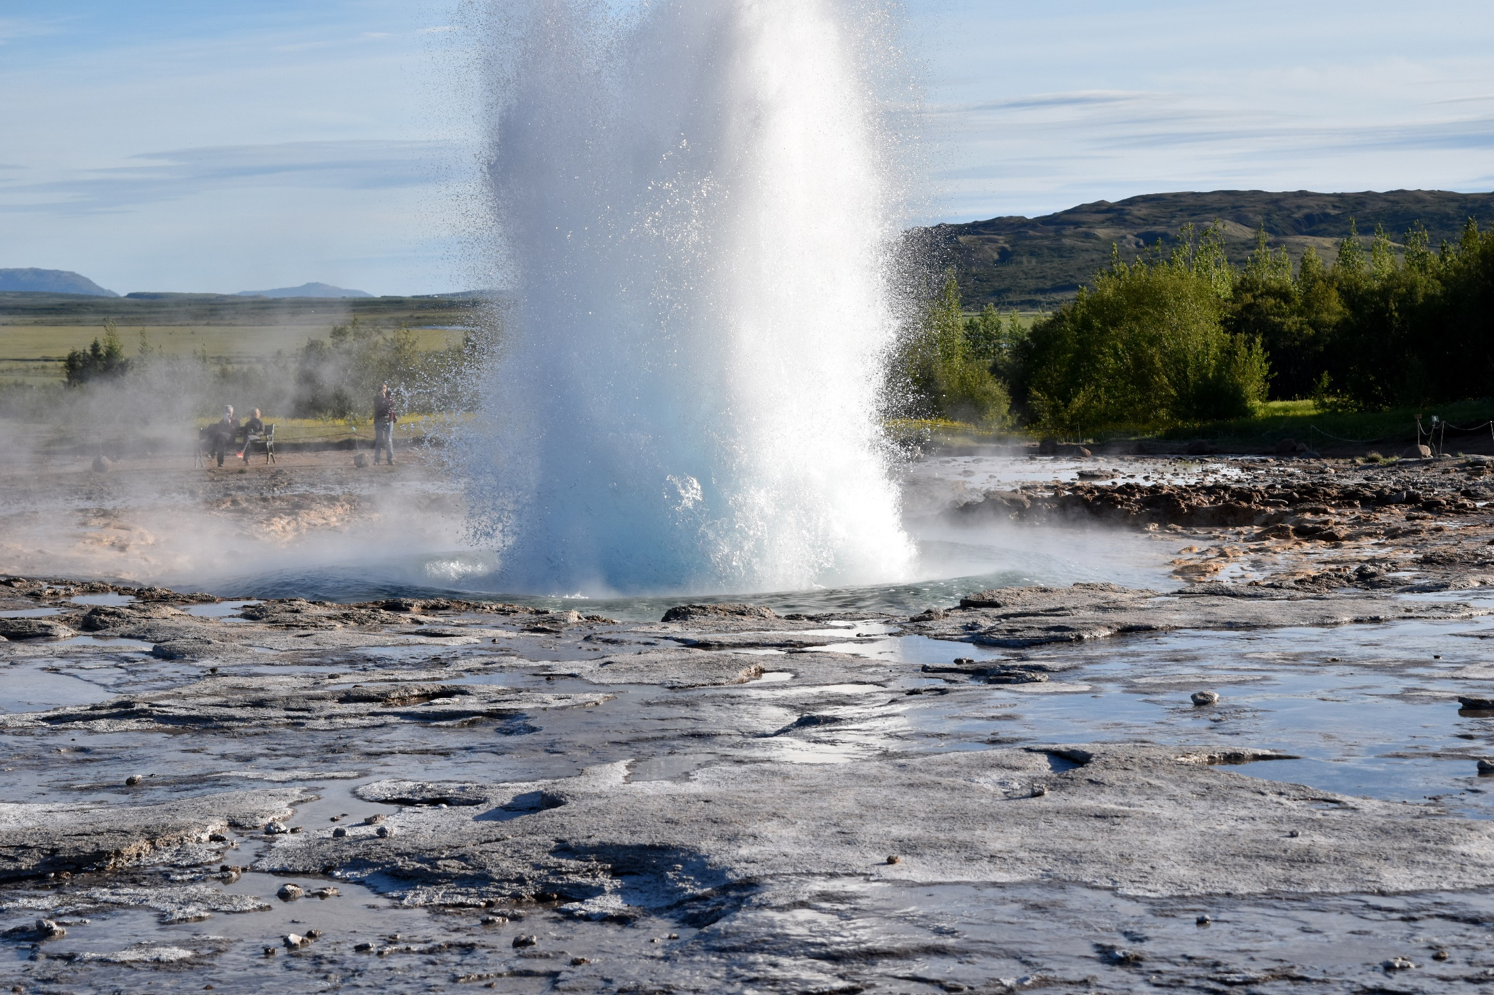
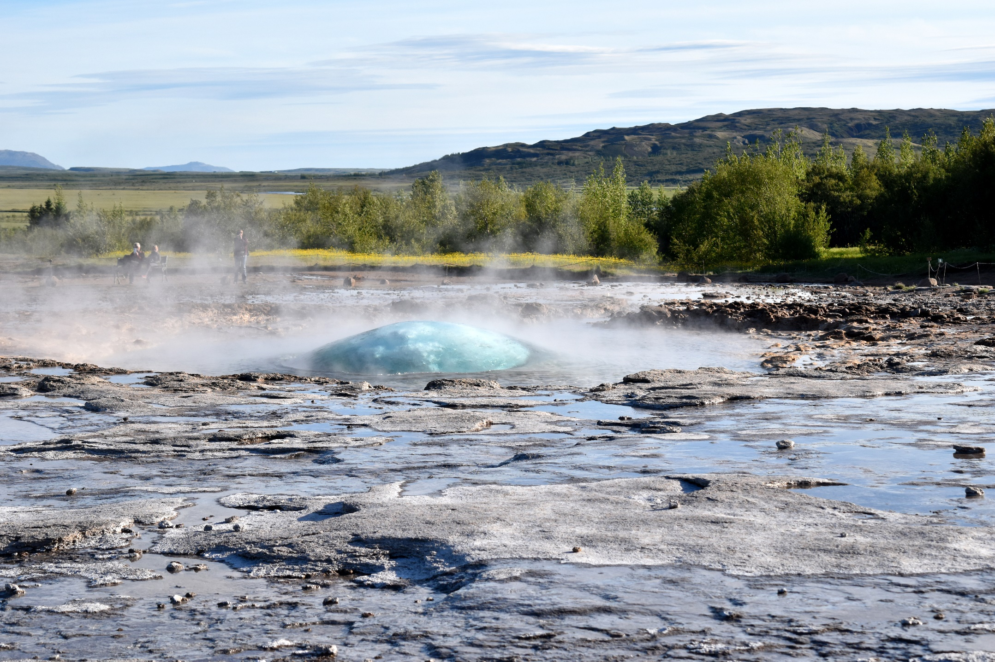

Slide 7
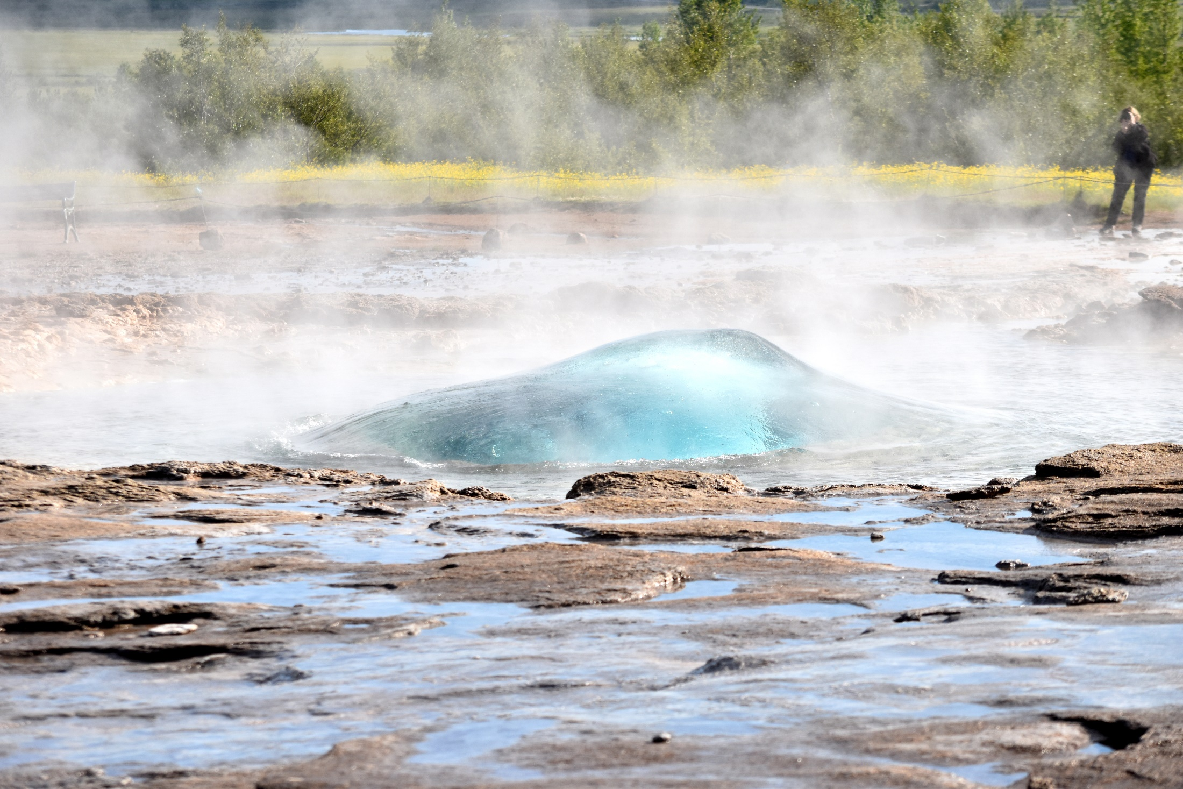
Vous avez aimé ? Moi oui, allez encore une fois !

Slide 8
